Slide 1
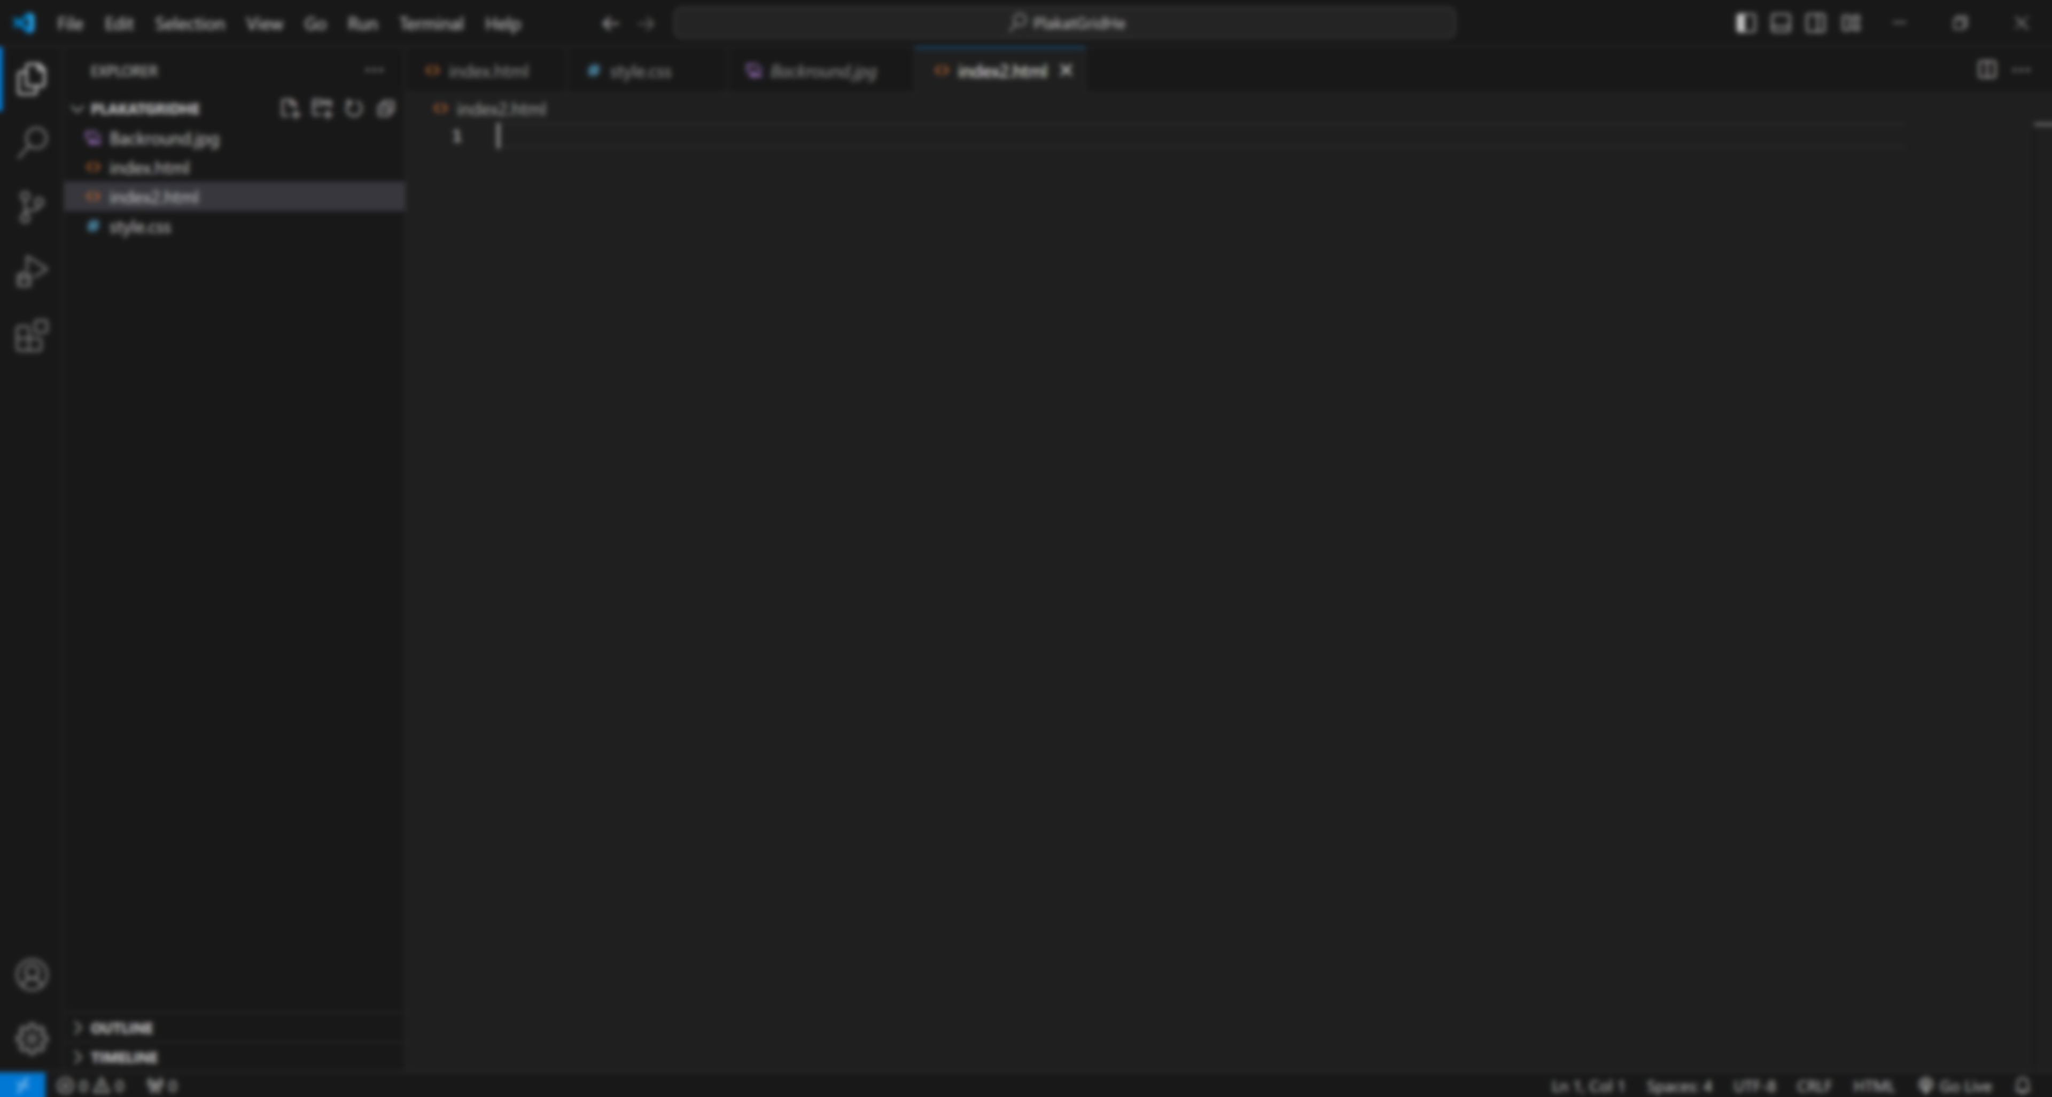
CSS-Grid
Repetition

Slide 2
Grid
Grid
Zweidimensionales System

Slide 3


Grid
Grid
Zweidimensionales System

Slide 4
Unterschied Grid/Flexbox
Grid
Zweidimensionales System
Layout first
Containers können sich gegenseitig überlappen
Flexbox
Eindimensionales System
Content first
Containers können sich NICHT gegenseitig überlappen

Slide 5
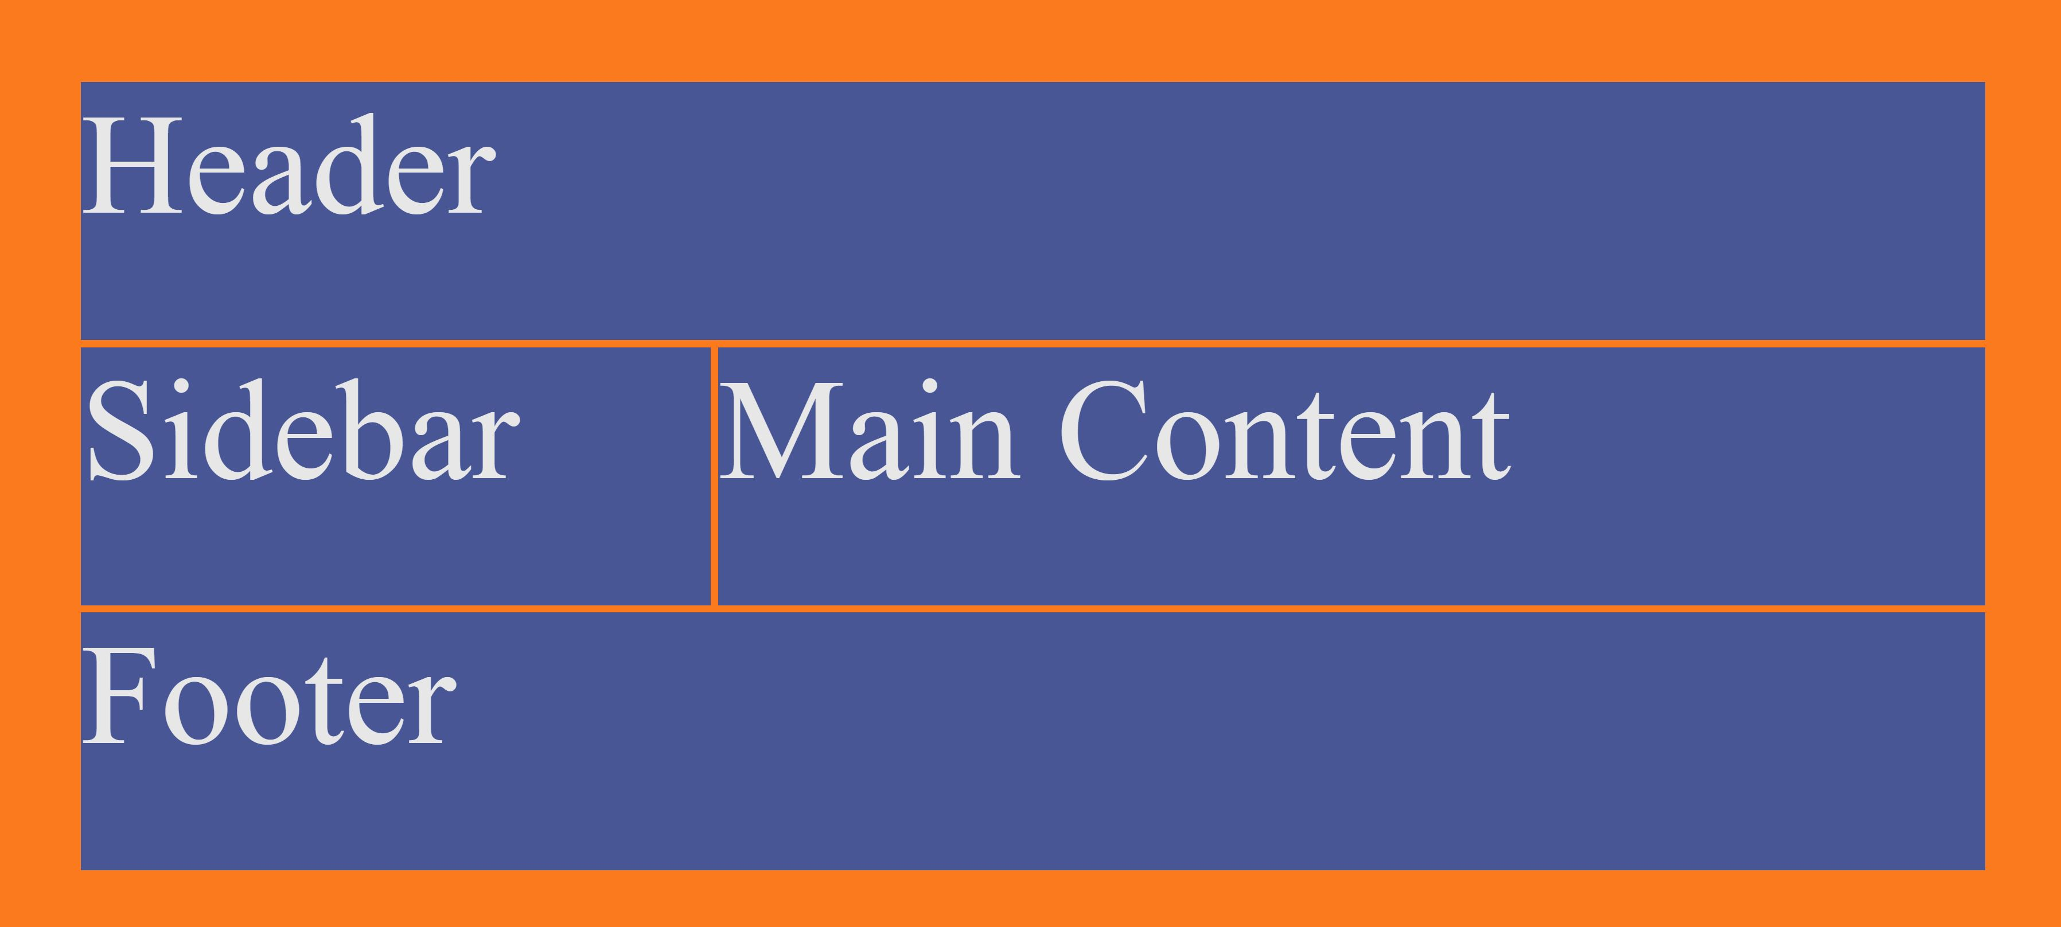
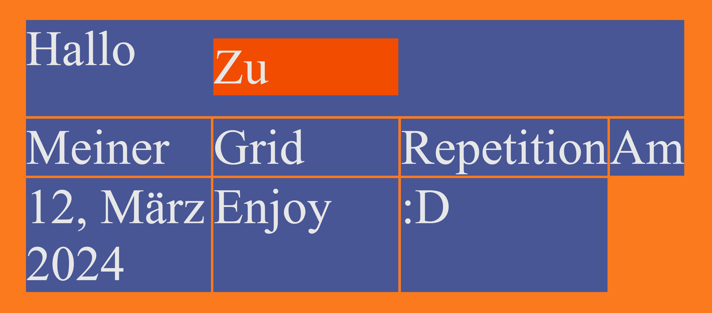
Erstellung Grid

Slide 6
Erstellung Grid mit grid-template-columns/rows

Slide 7
Erstellung Grid mit grid-template-columns/rows
Geeignet für:
Künstlerische Websites
Design fokussiert

Slide 8
Erstellung Grid mit grid-template-areas

Slide 9
Erstellung Grid mit grid-template-areas
Geeignet für:
Websites
Text fokussiert

